Slide 1

Муниципальное автономное дошкольное образовательное учреждение Детский сад № 1 г. Кызыла РТ
Результаты работы:
«Апробация и внедрение социально-коммуникативных технологий инновационной программы от «Рождения до школы» с детьми старшего дошкольного возраста»
Директор МАДОУ №1 «Золотой ключик»
Бажина А.А.

Slide 2

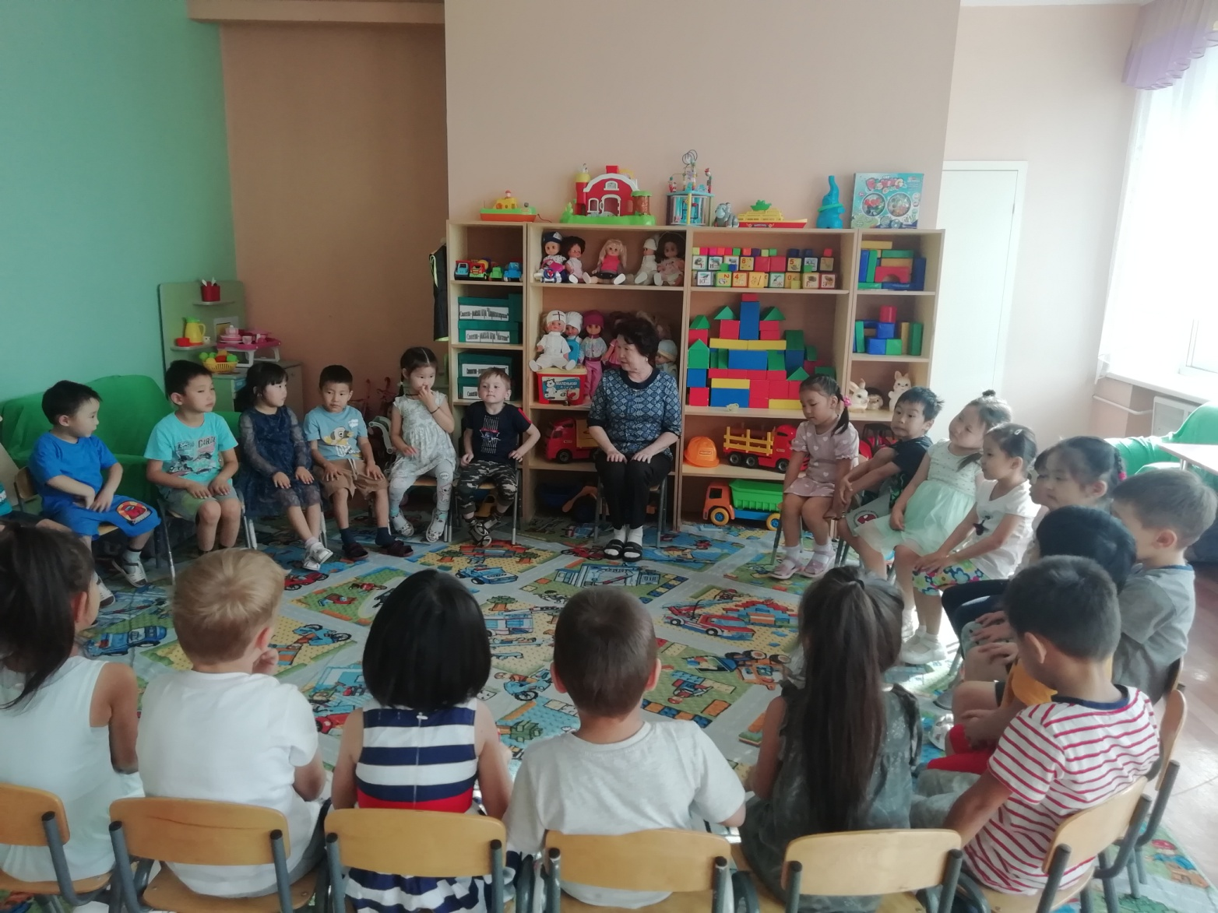
Апробация программы:
Дети старшего дошкольного возраста (5-6 лет)
Группа «Африка»

Slide 3
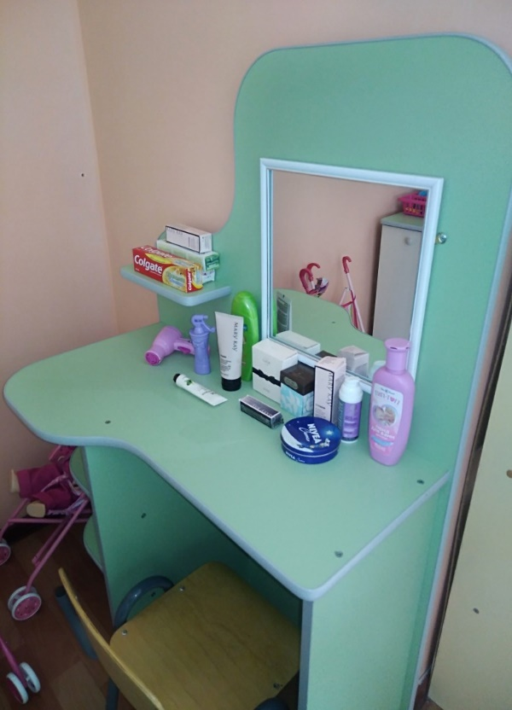
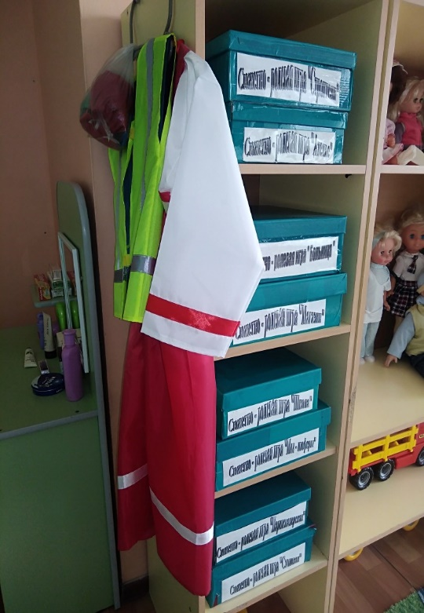
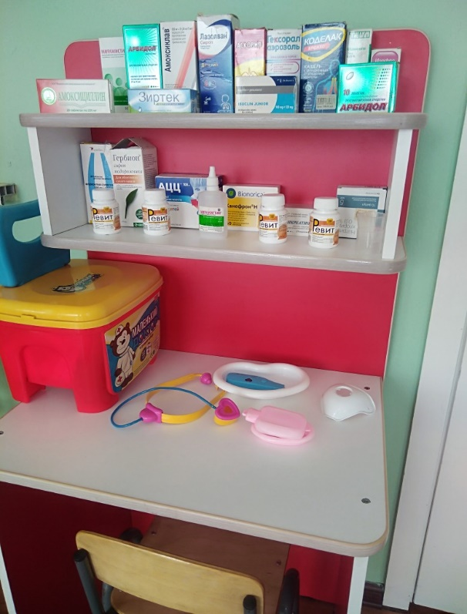
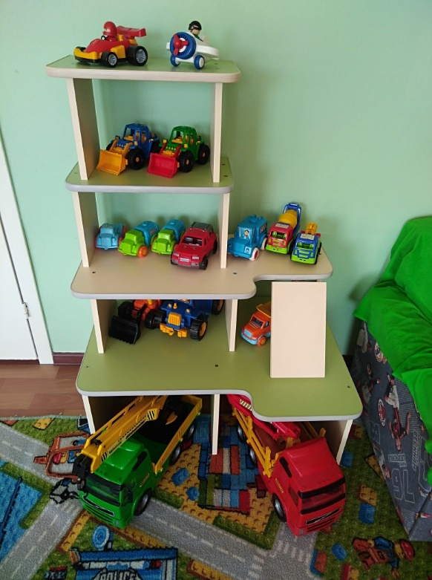
Центры в группе

Slide 4

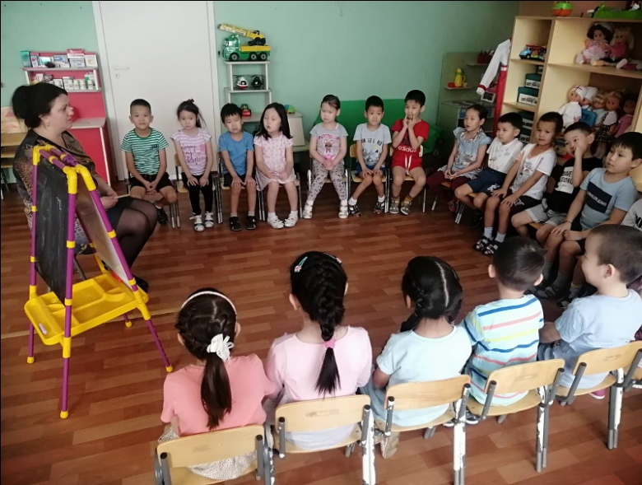
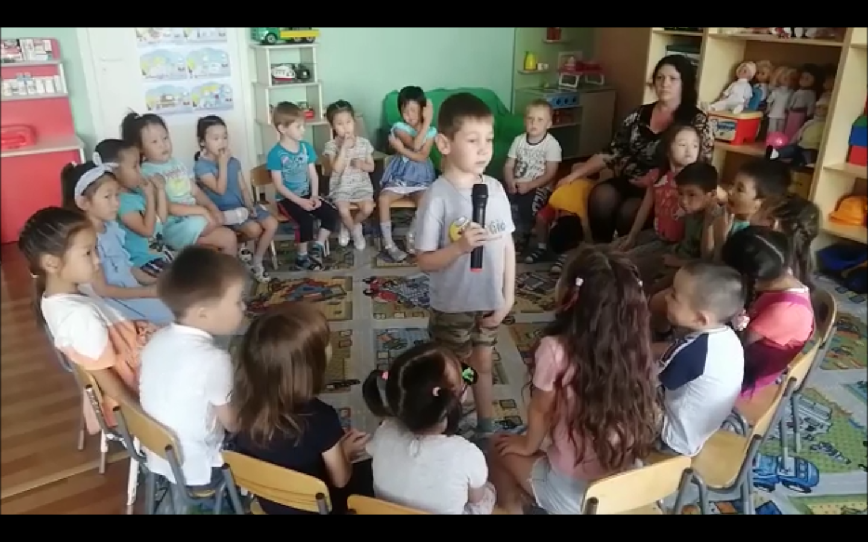
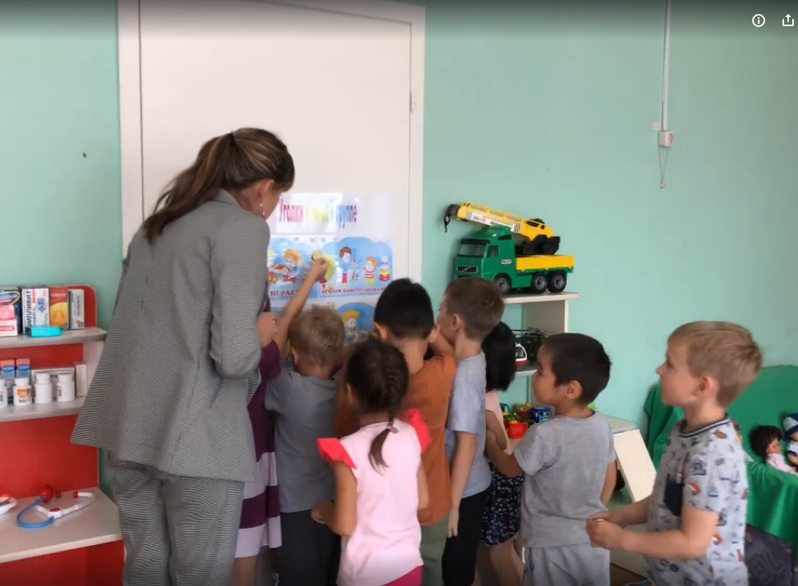
Утренний и вечерний круг

Slide 5
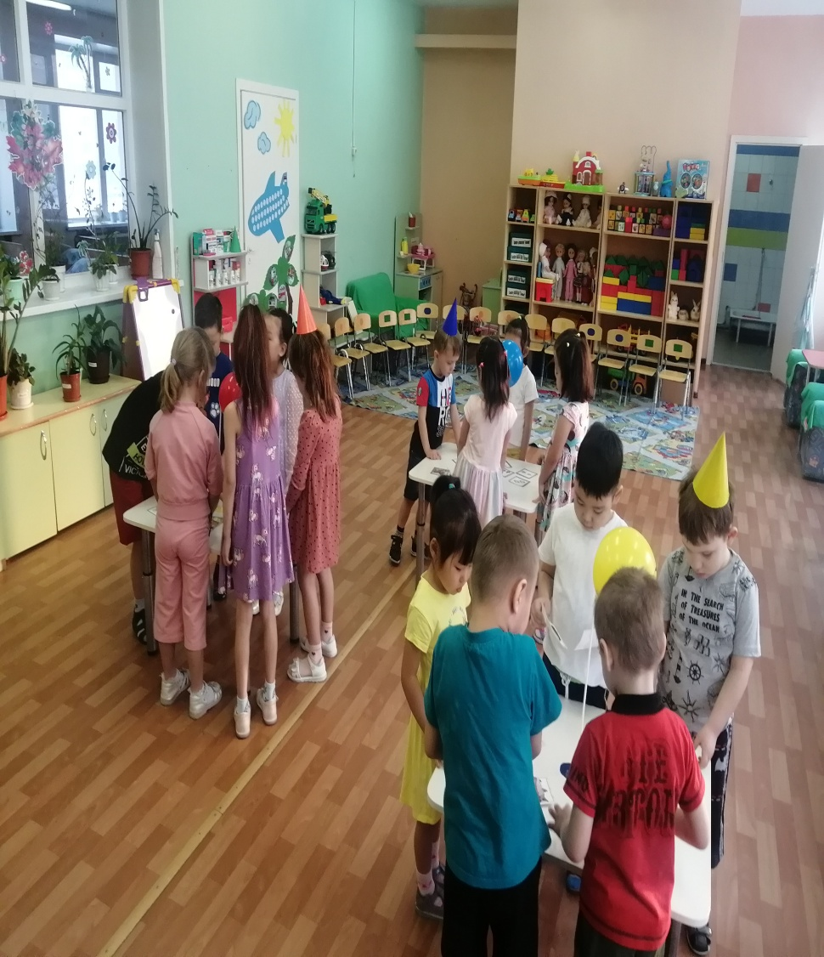
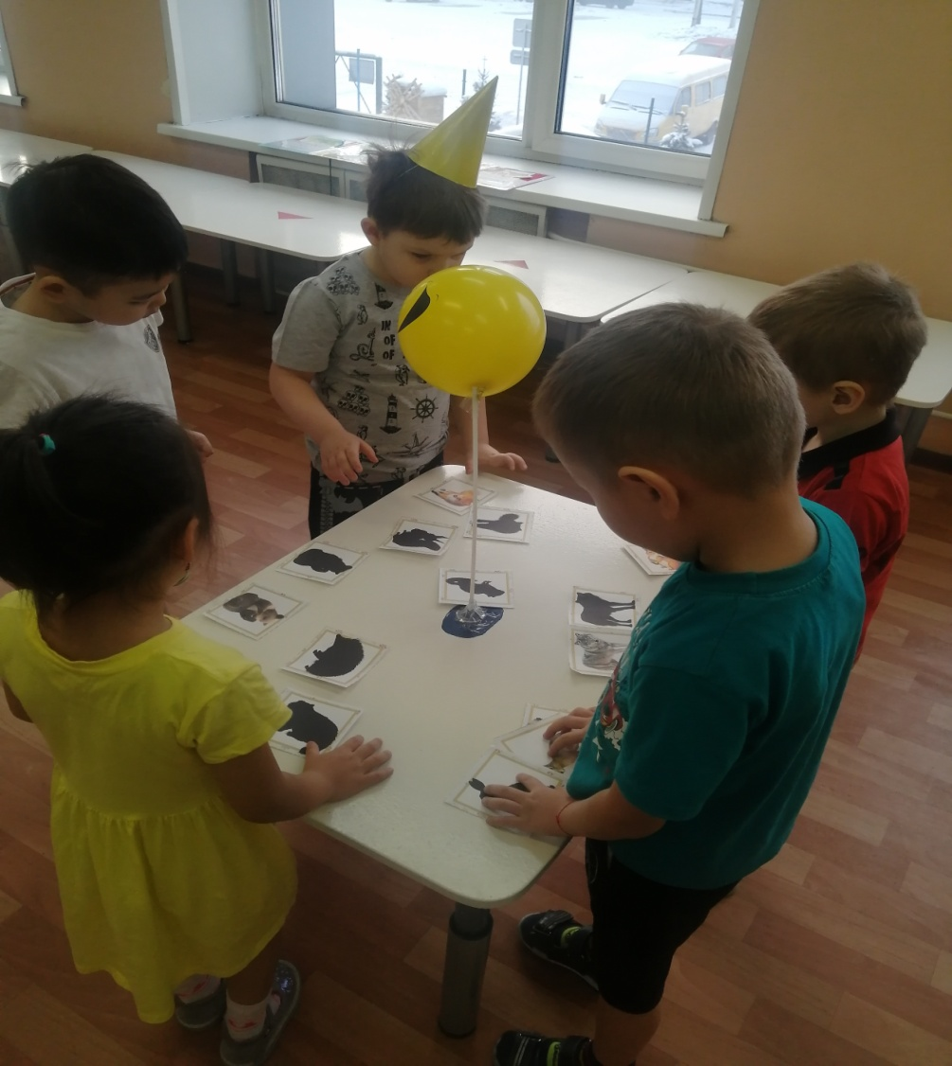
Ровесничество
Творческие занятия «Я-лидер»

Slide 6
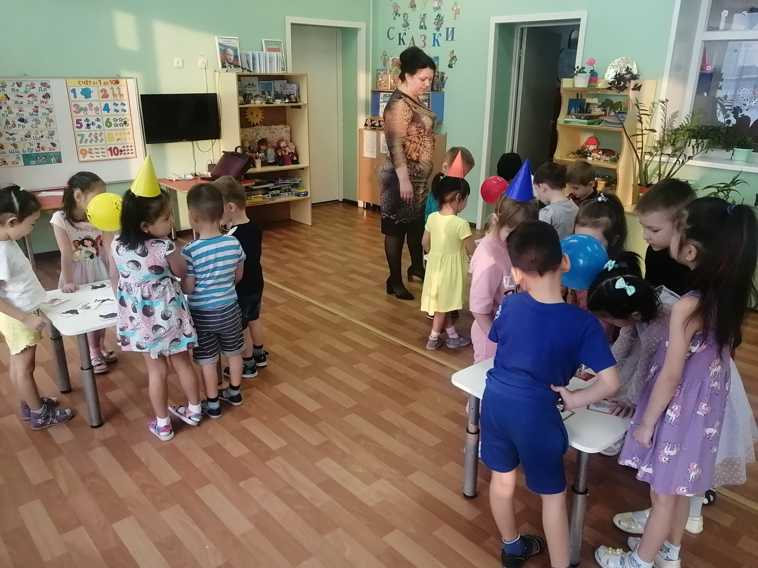
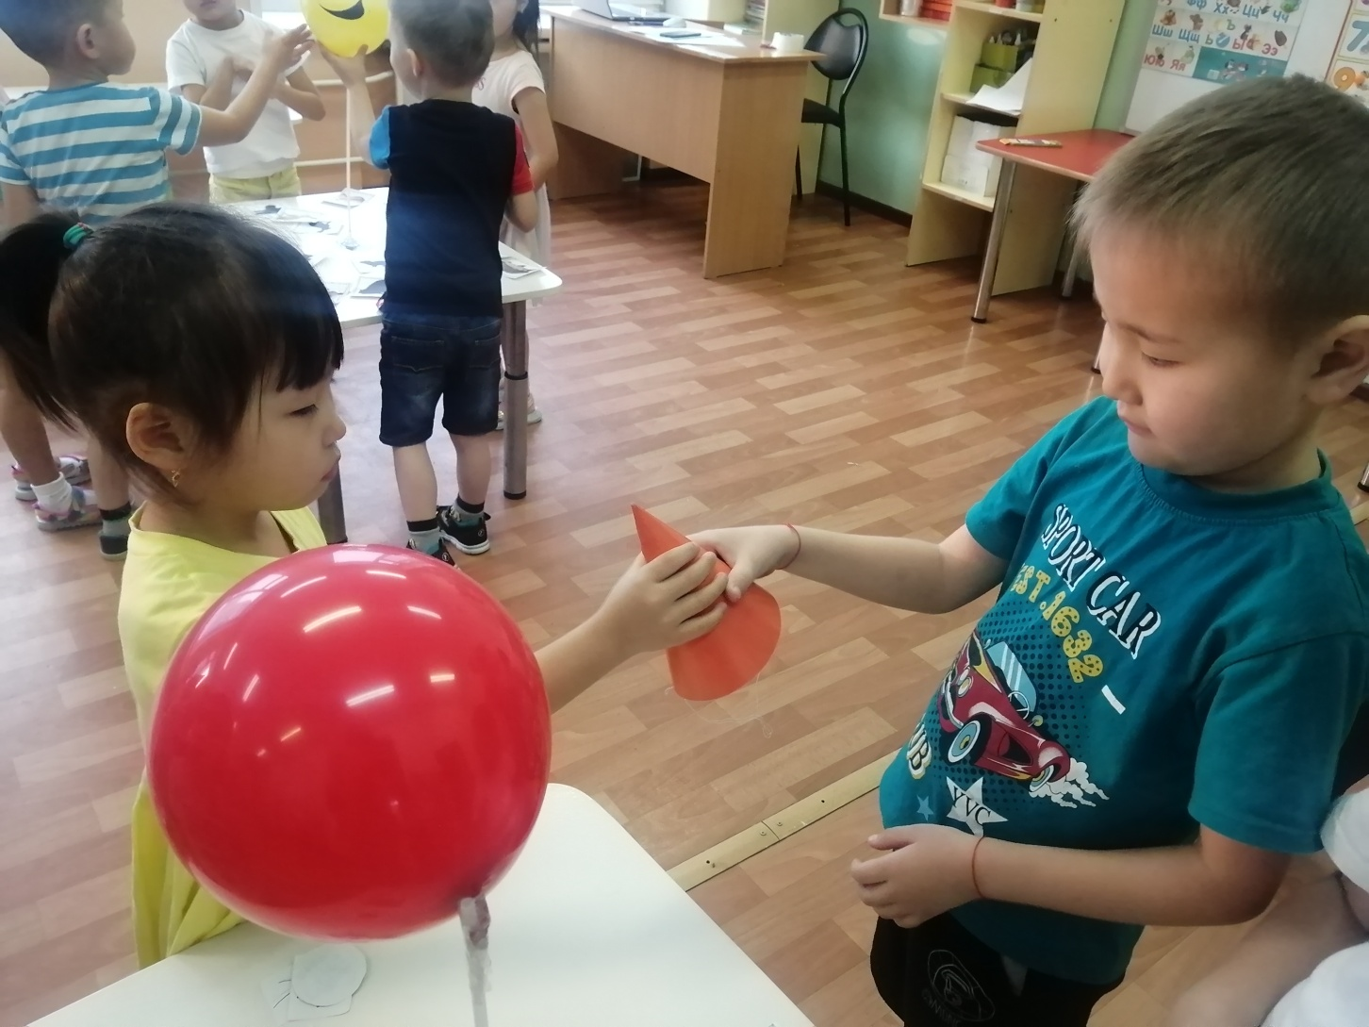
Творческие занятия «Я-лидер»

Slide 7
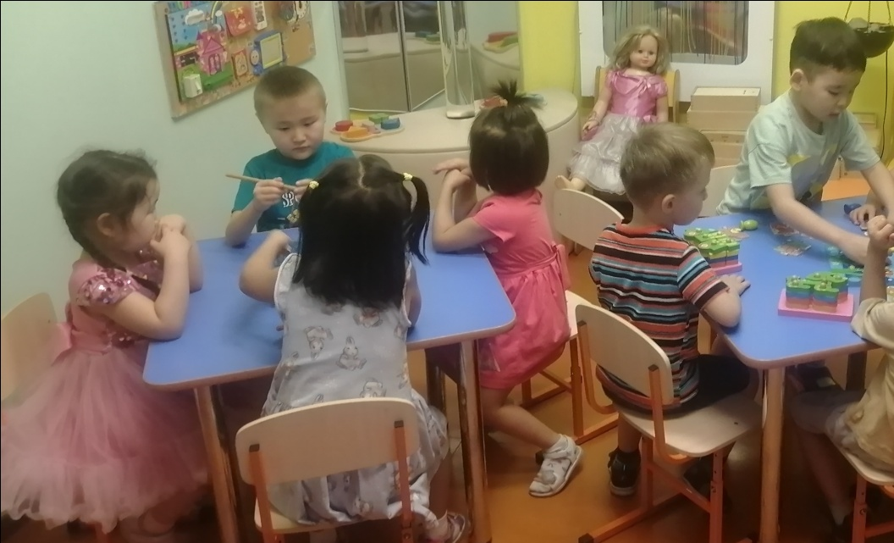
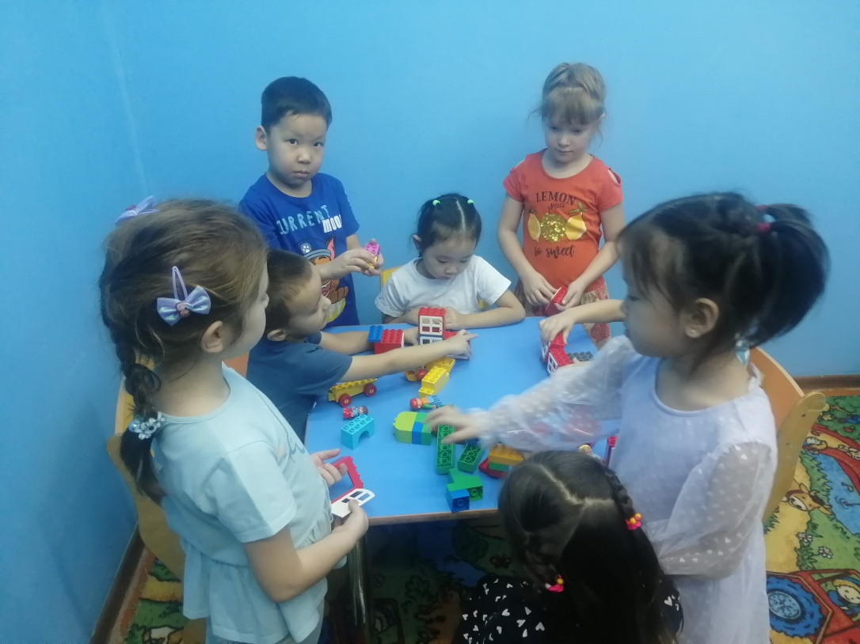
Клубный час
Сенсорная комната
Робототехника

Slide 8

Психологическая диагностика
Познавательная сфера
Мотивационно-потребностная сфера
Эмоционально-личностная сфера

Slide 9
Методика «Шифровка» (автор Д. Векслер)
Данные на начало учебного года
Уровни развития детей | Группа «Африка» | Группа «Малыш и Карлсон»
Высокий | 0 (0%) | 0 (0%)
Средний | 19 (63%) | 17 (57%)
Низкий | 11 (37%) | 13 (43%)

Slide 10
Данные на конец учебного года
Уровни развития детей | Группа «Африка» | Группа «Малыш и Карлсон»
Высокий | 19 (63%) | 14 (47%)
Средний | 10 (31%) | 12 (40%)
Низкий | 1 (3%) | 5 (13%)

Slide 11
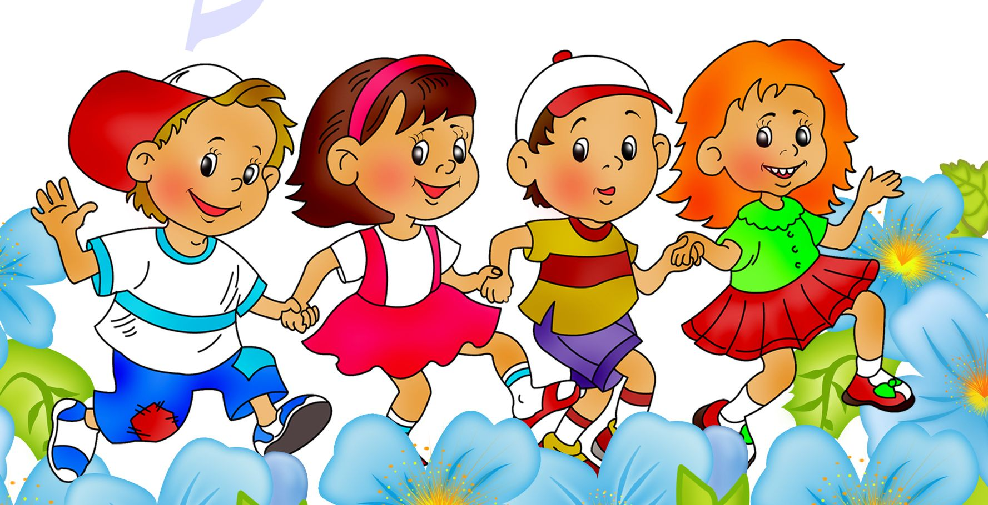
Методика «Три желания» (авторы А.М. Прихожан, Н.Н. Толстых)
Начало года – «Смешанные мотивы»
Конец года – «Потребность в общении»

Slide 12
Диагностика самооценки (авторы Т.В. Дембо, С.Я. Рубинштейн)
Самооценка детей на начало учебного года
Уровни самооценки | Группа «Африка» | Группа «Малыш и Карлсон»
Высокая | 15 (50%) | 16 (53%)
Адекватная | 10 (33%) | 11 (37%)
Низкая | 5 (16%) | 3 (10%)
Самооценка детей на конец учебного года
Уровни самооценки | Группа «Африка» | Группа «Малыш и Карлсон»
Высокая | 28 (94%) | 22 (73%)
Адекватная | 1 (3%) | 6 (20%)
Низкая | 1 (3%) | 2 (7%)

Slide 13
Результаты диагностики детей по направлению «Социально-коммуникативное развитие»

Slide 14

Задачи на новый учебный год:
1. Продолжать применять инновационные технологии, внедренные в этом учебном году, а также апробировать новые.
2. Продолжать развивать социально-коммуникативные качества дошкольников, воспитывать в детях лидерские качества, творчество, эмоциональность, активность для их дальнейших достижений и успехов.
3. Пополнить дидактический и раздаточный материал для развития логического мышления; уголок сюжетно-ролевых игр; книжный уголок литературой по возрасту. Приобрести новые развивающие игры для детей подготовительной к школе группы.
4. Повышать уровень педагогического мастерства путем самообразования, обмена опытом работы, участвовать в различных мероприятиях (семинарах, практикумах, мастер-классах) проводимых как для педагогов нашего ДОУ, так и для педагогов города.

Slide 15


